Slide 1
오리엔테이션
취업과 진로
2023-09-07
세종대학교 취업지원처
(대학일자리플러스센터)

Slide 2
세종대학교 취업지원처
(대학일자리플러스센터)
▶ 취업지원처 안내
▸ 위치 : 학생회관 308호(취업지원처) / 학생회관 1층(대학일자리플러스센터)
▸ 업무시간 : 평일 9:00~17:30 (점심시간 12:00~13:00)
▸ 대표전화 : 02-3408-3059(취업지원처) / 02-3408-4399(대학일자리플러스센터)
▸ 홈페이지 및 이메일 : http://udream.sejong.ac.kr / job@sejong.ac.kr

Slide 3
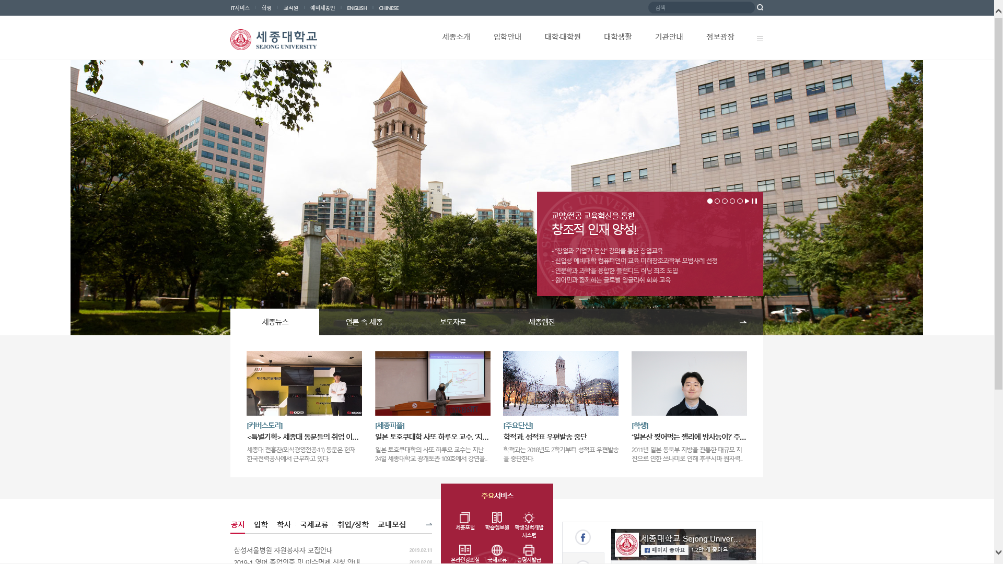
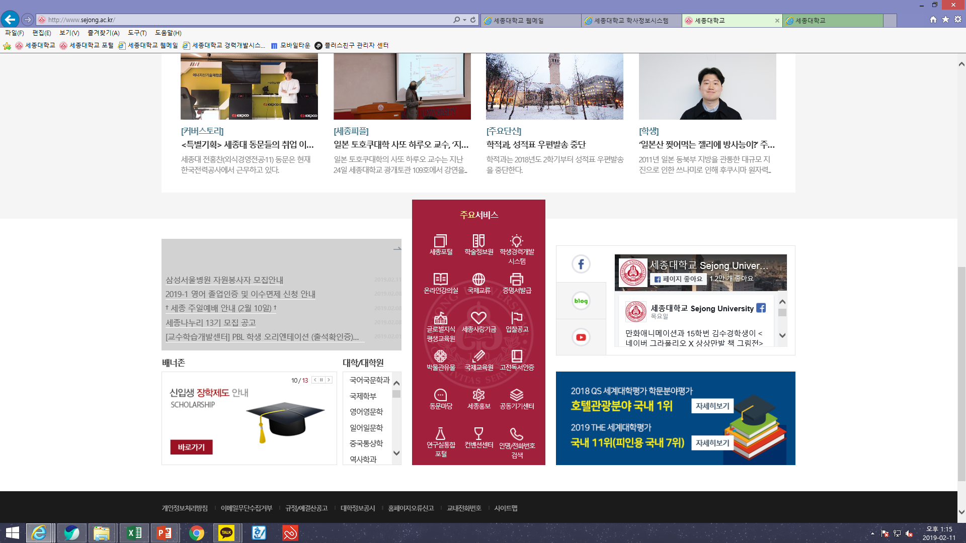
학생경력개발시스템
https://udream.sejong.ac.kr/

Slide 4
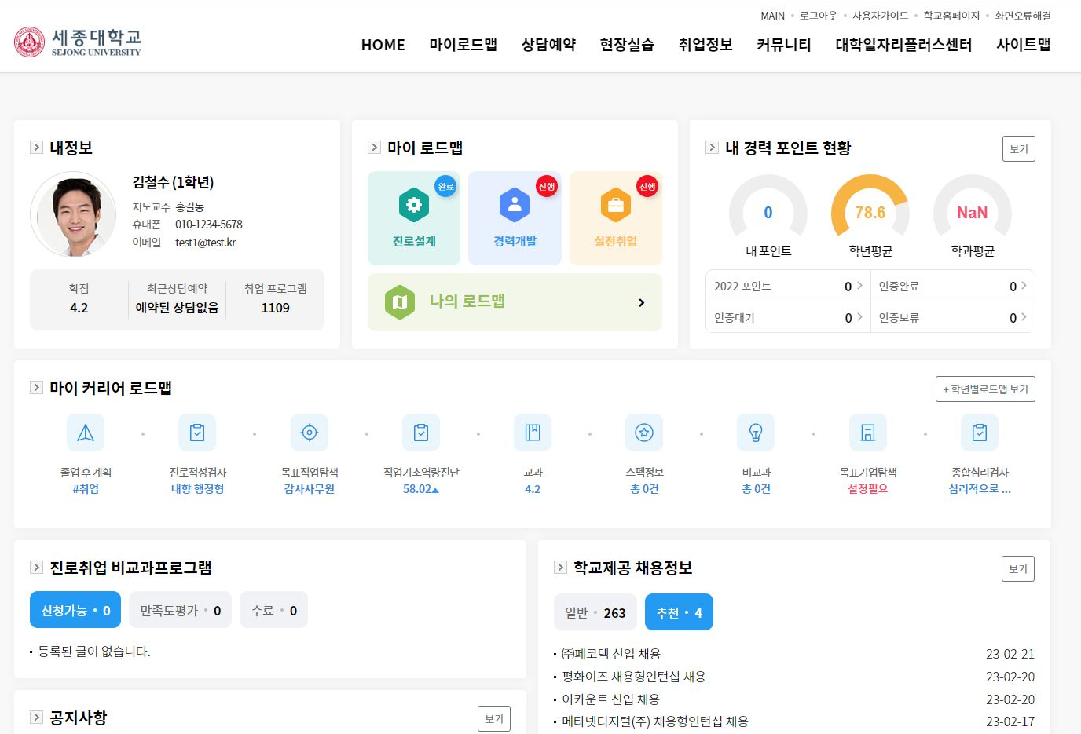
학생경력개발시스템
https://udream.sejong.ac.kr/
2 page
▶ 취업지원 프로그램
▸ 각종 취업 정보 제공
▸ 맞춤형 1 : 1 진로 및 취업 상담
▸ 진로탐색과 역량개발을 위한 취업 관련 교과목 개설 운영
▸ 취업 특강 및 설명회 등 취업 관련 프로그램 운영
▸ 모의면접, 취업특강, 이력서 및 자기소개서 클리닉 등
▶ 현장실습 프로그램
▸ 현장실습 신청
▶ 진로/취업 관련 검사
▸ 종합심리검사

Slide 5
취업과 진로
교과목명
대상
구분/학점
시간
장소
취업과 진로
교양선택
/2학점
목요일 13~15
AI센터
B107
2~3학년

Slide 6
취업과 진로
성적산출
출석
70
중간/기말
20/10
총합
100
성적 평가 및 감점 요인
ㆍ 총점 80점 미만 NP
ㆍ 4회 이상 결석 시 성적 상관없이 NP
ㆍ 중간/기말 과제 미제출 시 결석 1회 / 지연 제출 시 지각 1회 처리
ㆍ 중간/기말 과제 지연 제출(지각) 시 점수의 50% 부여
ㆍ 중간/기말 고사 미실시 = 해당주차 결석 처리 + 중간/기말성적 0
ㆍ 유체크 이용하여 입/퇴실 시 체크. 퇴실 체크 안할 시 결석 처리 됨
ㆍ 점수 계산 : {100÷15x출석일수*0.7(출석비율)}+중간성적+기말성적

Slide 7
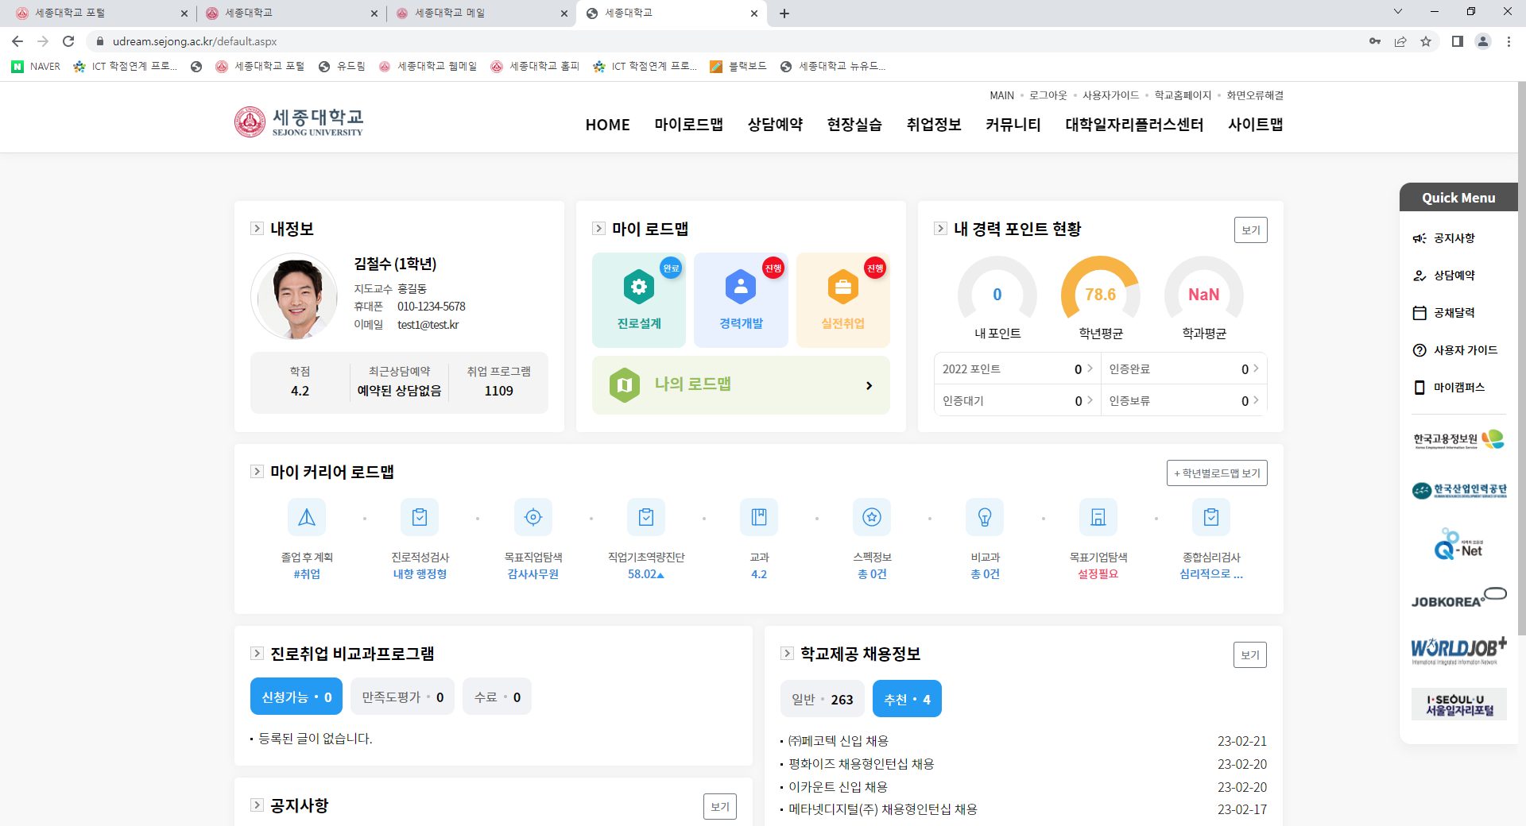
취업과 진로
중간고사 – 1. 종합심리검사

Slide 8
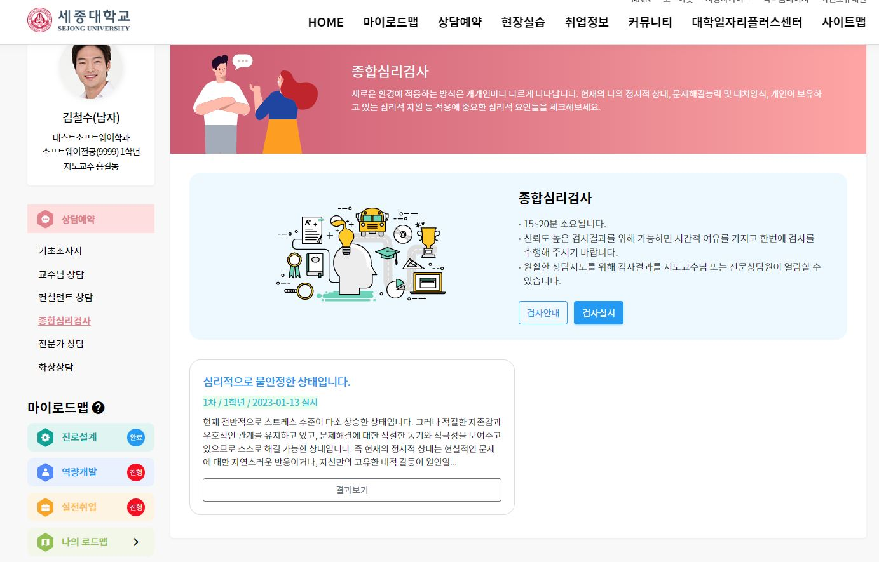
취업과 진로
중간고사 – 1. 종합심리검사

Slide 9
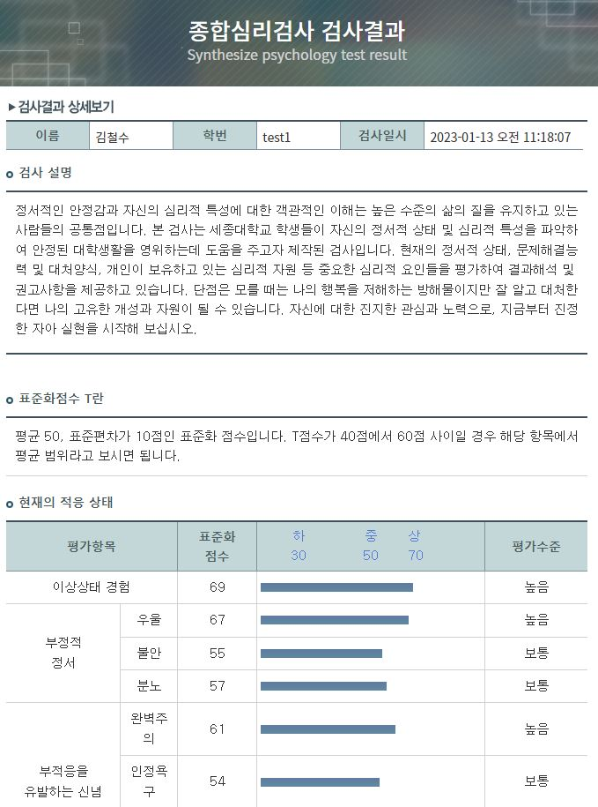
취업과 진로
중간고사 – 1. 종합심리검사

Slide 10
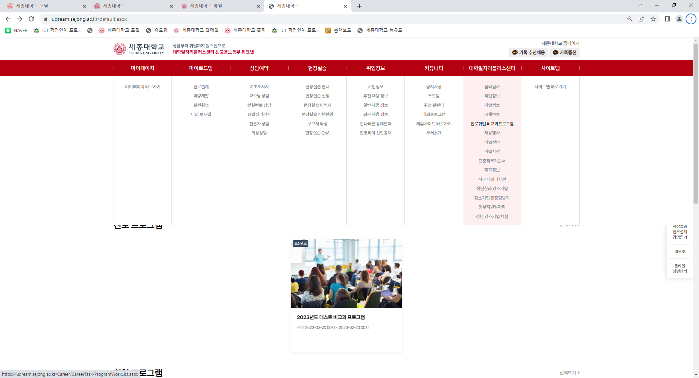
취업과 진로
중간고사 – 2. 슬기로운 세종생활 or 수요커리어클래스 참여

Slide 11
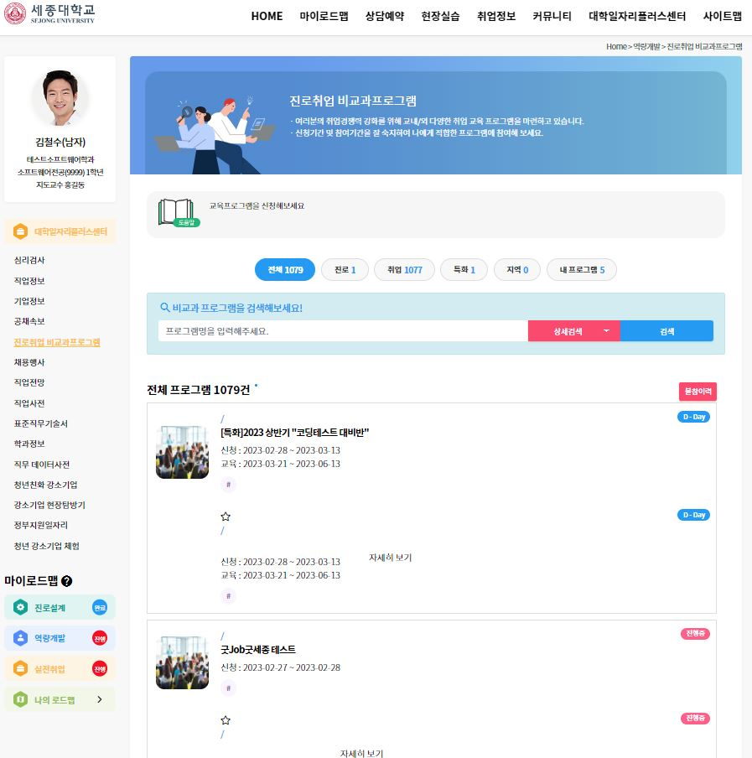
취업과 진로
중간고사 – 2. 슬기로운 세종생활 or 수요커리어클래스 참여
ㆍ 슬기로운세종생활 or 수요커리어클래스
프로그램에 참여

Slide 12
취업과 진로
기말고사 – 2학년 : 진로적성검사

Slide 13
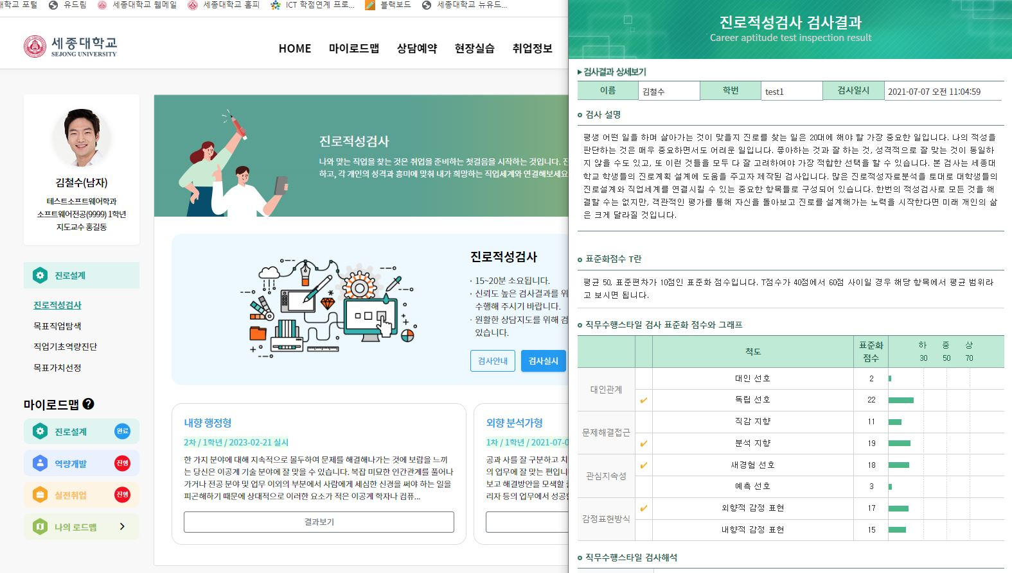
취업과 진로
기말고사 – 2학년 : 진로적성검사

Slide 14
취업과 진로
기말고사 – 3학년 : 굿JOB굿세종 or 현직 동문 멘토링 참여

Slide 15
취업과 진로
기말고사 – 3학년 : 굿JOB굿세종 or 현직 동문 멘토링 참여
ㆍ 굿JOB 굿세종 or 현직 동문 멘토링 프로그램에 참여

Slide 16
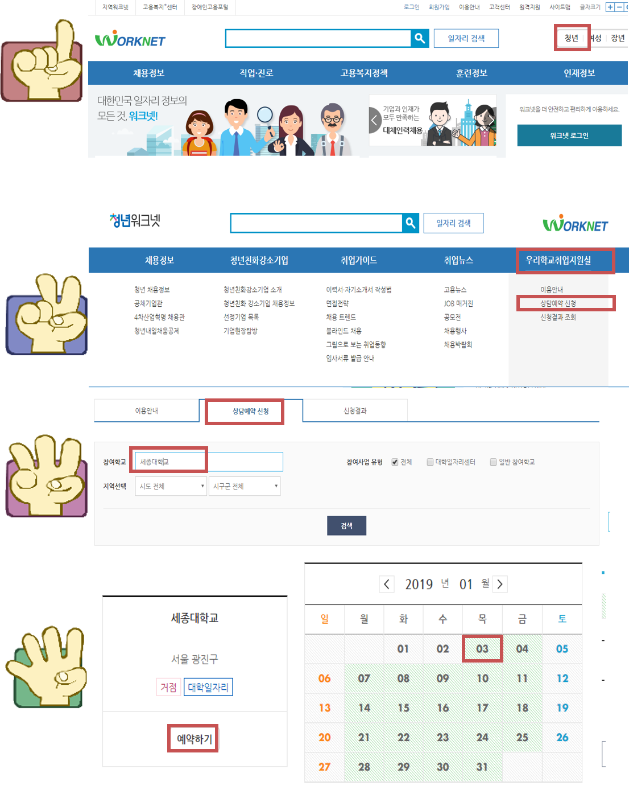
취업과 진로
프로그램 참여 관련 안내

Slide 17
취업과 진로
프로그램 참여 관련 안내
경력개발시스템에 프로그램 업로드가 되면 참여신청 가능
이미지를 참고하여, 워크넷에서 프로그램에 참여하고자 하는 날짜에 상담예약 진행 (이미지의 학교 검색에 ‘세종대’ 까지만 입력 후 검색)
-> 교과목 과제로 프로그램에 참여하는 학생과, 일반 프로그램 참여자를 구분하기 위함,
해당 예약까지 진행하여야 교과목 과제 프로그램 참여 학생으로 카운팅 가능
-> 워크넷 회원가입 시 실명인증이 실패했다는 내용이 뜰 수 있음
: 해당 상황이 발생하는 경우 사이렌24 -> 고객지원센터 -> 실명등록센터 -> 개인실명등록에
들어가셔서 안내에 따라 개인 실명등록 진행
3. 진로/취업 교과목을 2개 이상 수강하시는 학생은 각 과목마다 따로 참여
Ex) 진로설정과자기계발과 취업과진로를 모두 듣는 학생이라면, 총 2번 참여해야 함

Slide 18
취업과 진로
기타 유의사항
과제로 인한 프로그램 참여 시 공결신청 가능
: 포털 -> 학사정보 -> 수업/성적 -> 공결신청 -> 가이드 팝업 자세히 읽어보고 닫기 ->
밑의 공결구분 ‘일반공결‘ -> 사유 ‘기타 부득이한 사유로 인한 공결‘ -> 공결 내용에
‘취업지원처 프로그램 참여‘ 라고 작성 후 신청 -> 승인이 나면 공결신청서 출력 ->
공결신청 하고자 하는 강의(결석한 강의)의 교수님께 제출
+ 공결인정은 프로그램 진행 날짜기준 11월 24일 까지만 인정
++ 현직 동문 멘토링 프로그램은 공결처리 X
: 공결신청은 공지사항으로 N월 N일 ~~프로그램 참여자 공결 신청 공지 확인 후 공결신청
-> 공지가 올라오면 자신이 참여한 프로그램이 맞는지 확인!

Slide 19
취업과 진로
기타 유의사항
2. 교과목 과제 참여 학생 카운팅을 위한 워크넷 상담예약은 시스템상 하나의 상담예약 날짜가
지나야 다시 상담예약이 가능(1개씩 예약 가능)
ex) 자신이 3학년이고, 10월 11일 수요커리어클래스를, 10월 12일 굿JOB 굿세종을 신청하고자
한다면, 10월 11일과 10월 12일 동시 예약 불가
= 해당 경우에는 10월 11일 수요커리어클래스를 유드림에서 신청하고, 워크넷 상담예약도
10월 11일자에 교과목 과제 참여로 작성하여 예약한 뒤에,
프로그램에 참여하고 워크넷 상담 내역도 상담완료 처리가 되면 ,
10월 12일 프로그램에 참여하기 전에
다시 한 번 워크넷에 들어가서 워크넷 상담예약을 10월 12일자로 예약
3. 출석체크, 퇴실체크 반드시 할 것 -> 출석체크나 퇴실체크 오류가 뜬다면 반드시 오류화면 캡쳐 후 이의신청 해주시기 바랍니다. 오류화면 캡쳐가 없으면 이의신청 처리 불가

Slide 20
취업과 진로
정리
중간고사 | 기말고사
1. 종합심리검사(유드림) 2. 슬기로운세종생활 or 수요커리어클래스 참여 | 2학년 : 진로적성검사(유드림) 3학년 : 굿JOB굿세종 or 현직동문멘토링 참여
출석 : 9월 8일(금)~10월 20일(금) 지각 : 10월 21일(토)~10월 26일(목) 결석 : 10월 27일(금) 이후 | 출석 : 9월 8일(금)~12월 15일(금) 17:00 까지 결석 : 12월 15일(금) 17:00 이후
관련 문의
취업지원처 정상진
E-mail: sjjung@sejong.ac.kr
Tel: 02-3408-3059
세종대학교 학생회관 308호

